Slide 1

Guide administrateur

Slide 2
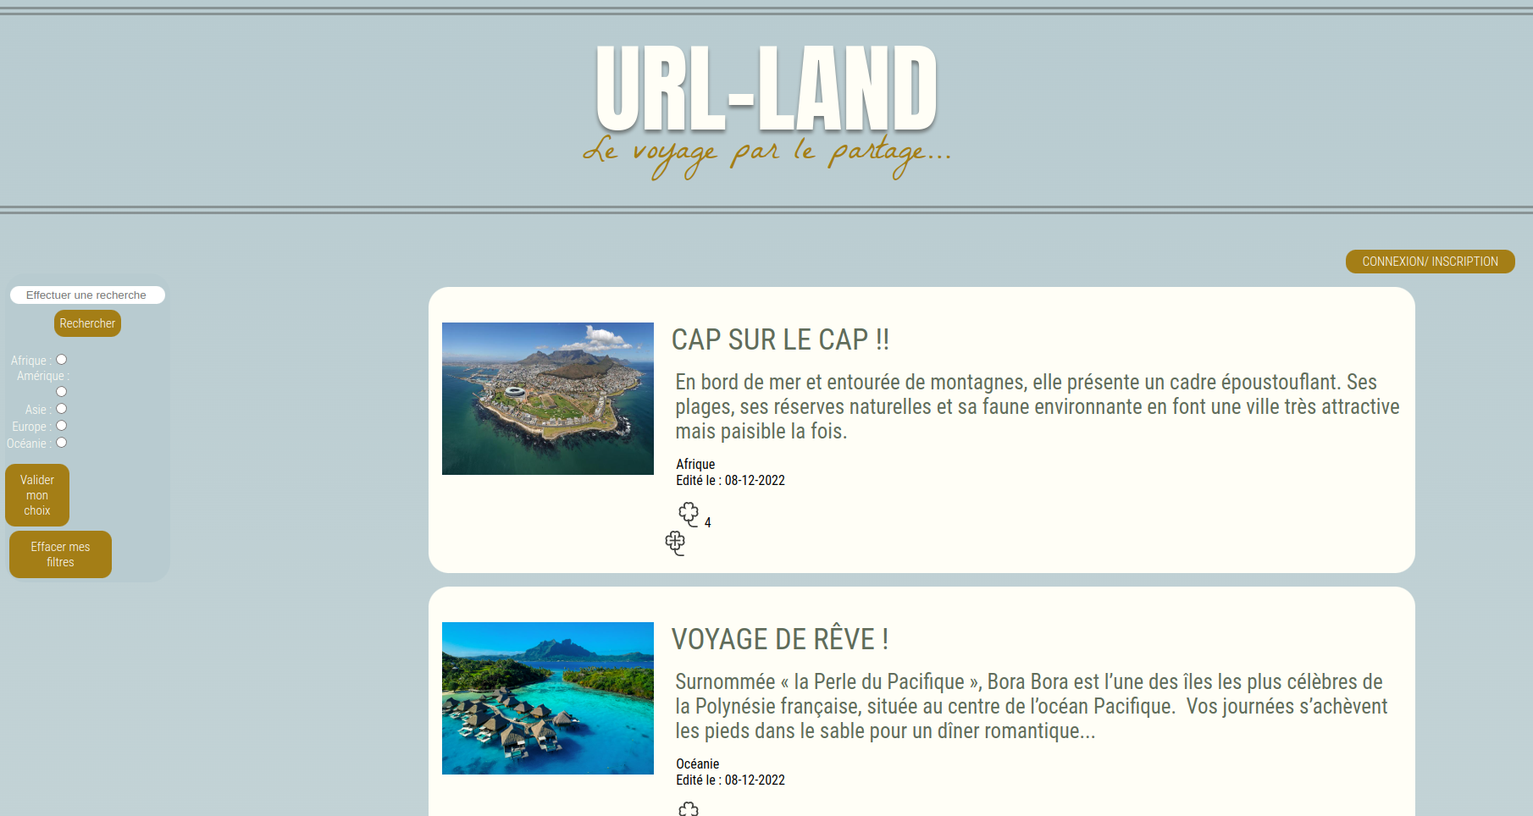
Lien vers le formulaire d’inscription/connexion.

Slide 3
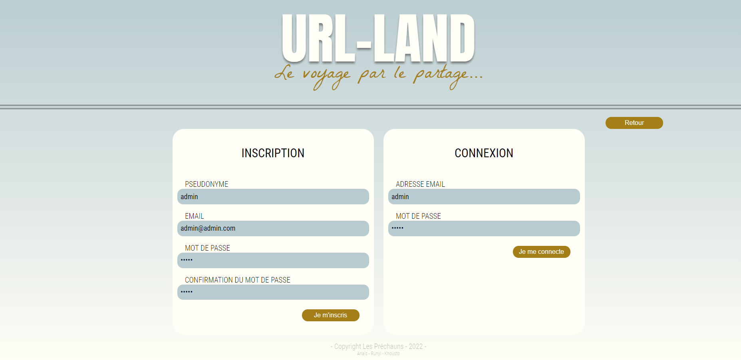
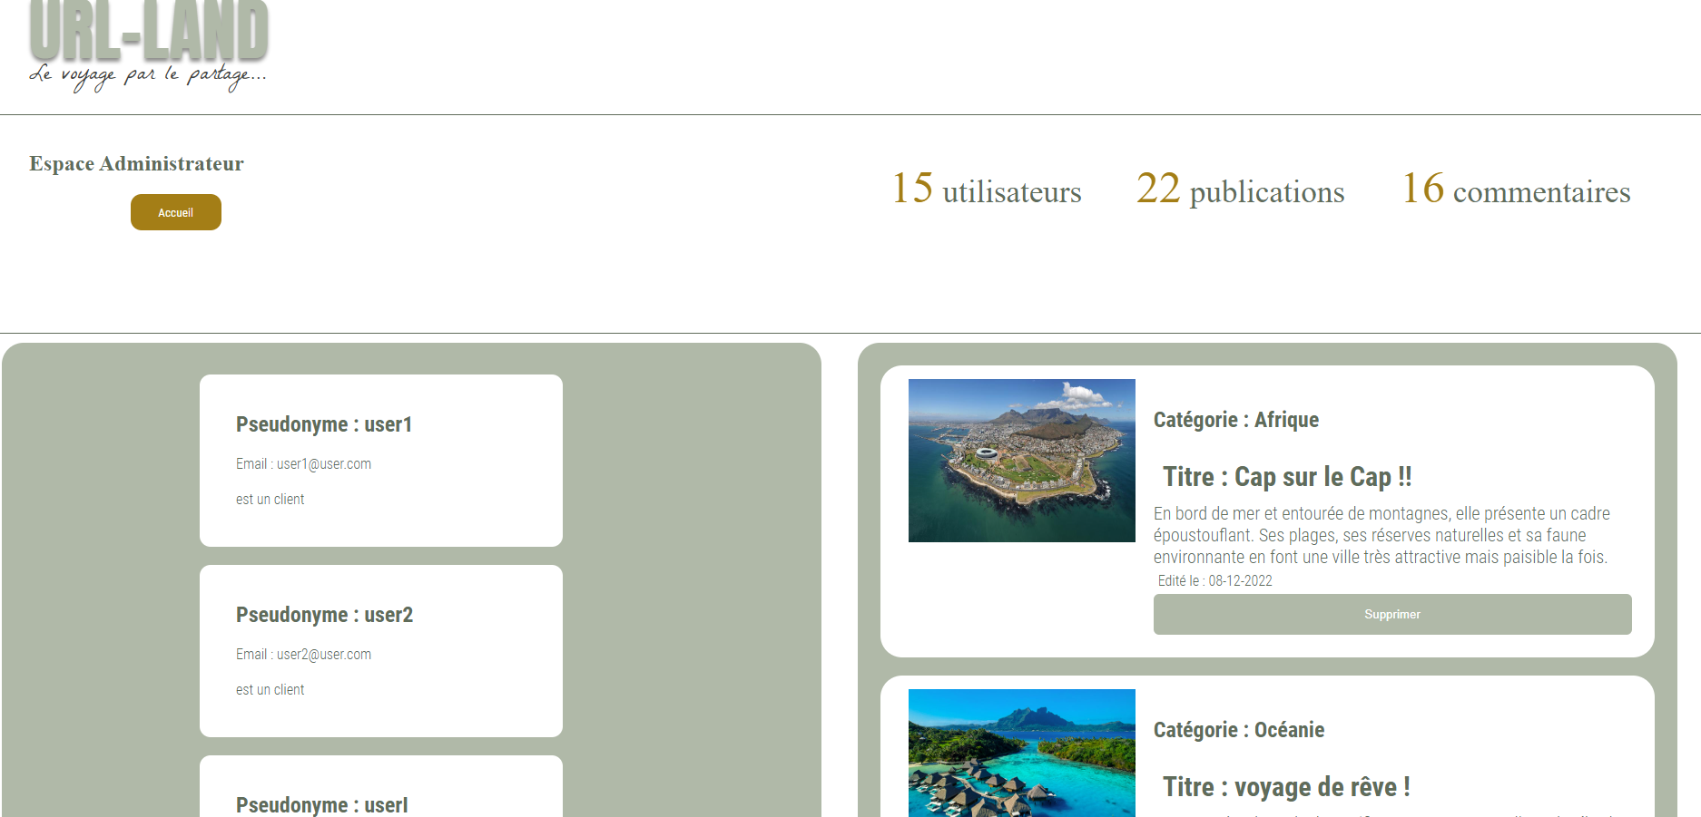
Redirection vers l’espace administrateur.
Listes de l’ensemble des comptes utilisateurs, des postes ainsi que des commentaires existants.

Slide 4
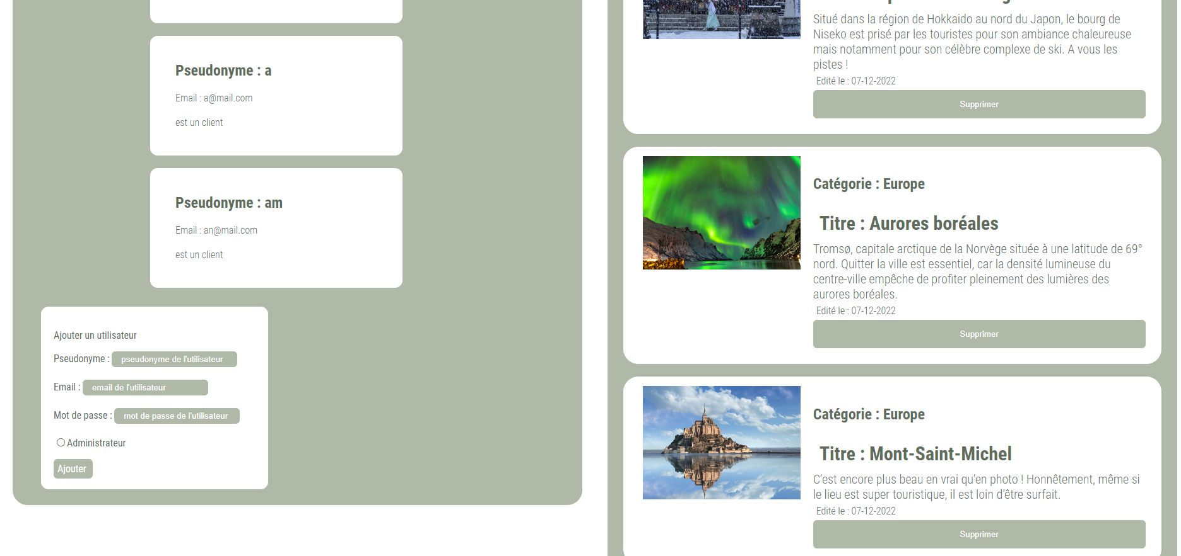
Supprimer un poste.
Possibilité d’ajouter un nouvel utilisateur ainsi que d’en lui donner les droits d’administrations.

Slide 5
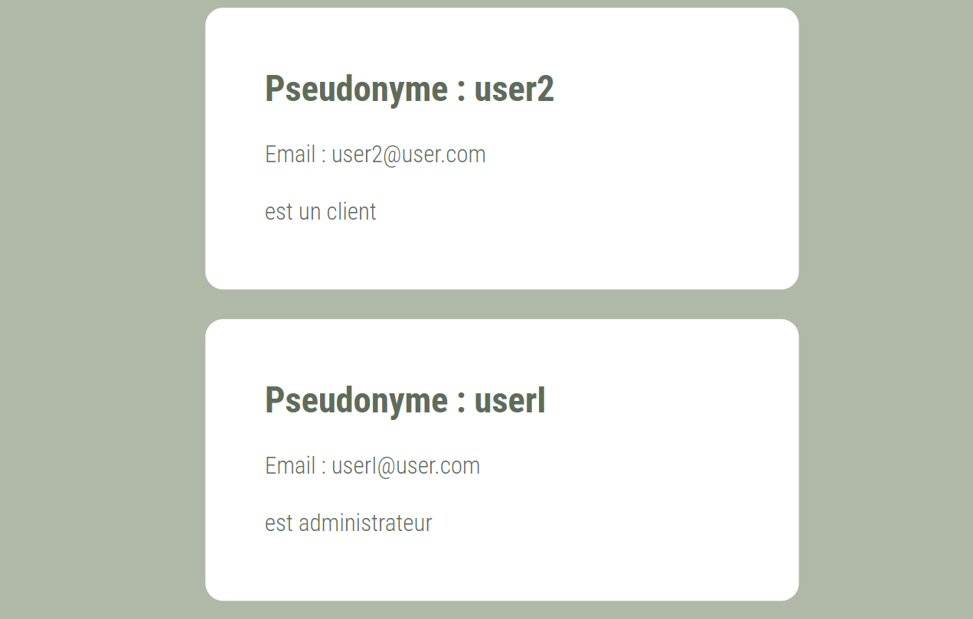
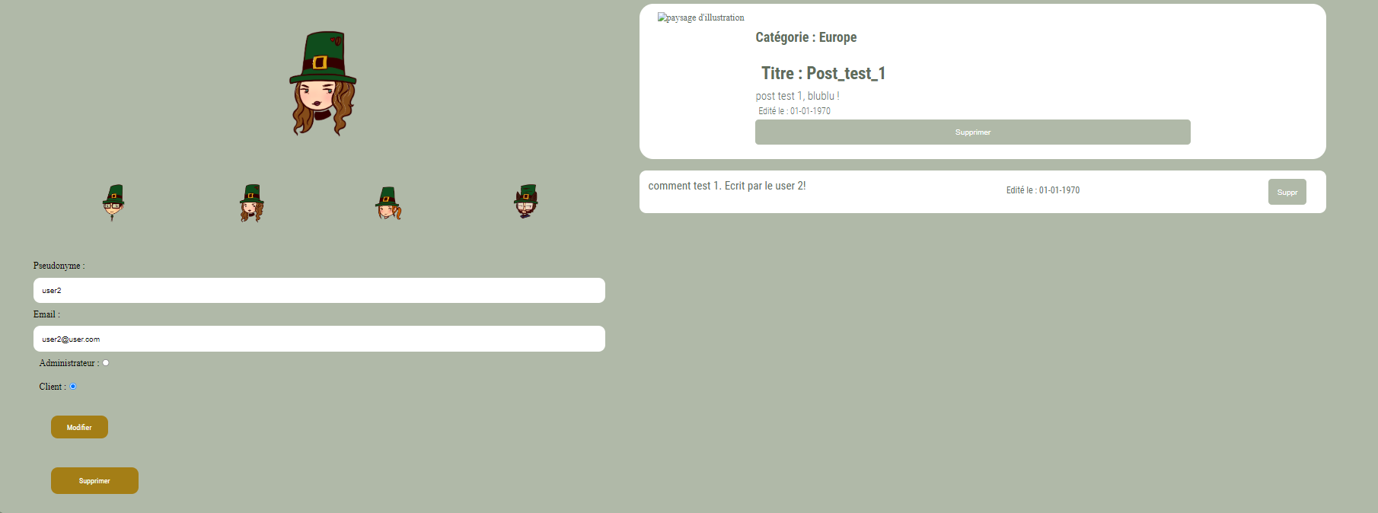

Cliquer sur un utilisateur redirige vers son profil.
Possibilité de modifier et de supprimer les informations de l’utilisateur, ses postes ainsi que ses commentaires.

